Slide 1
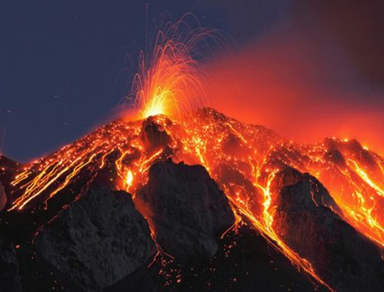
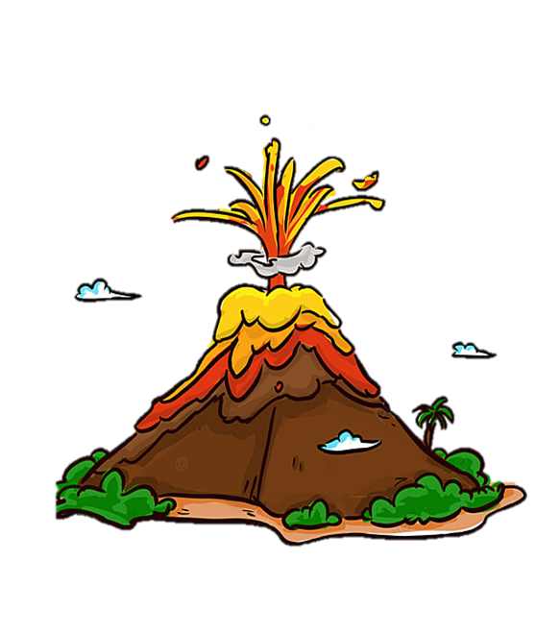
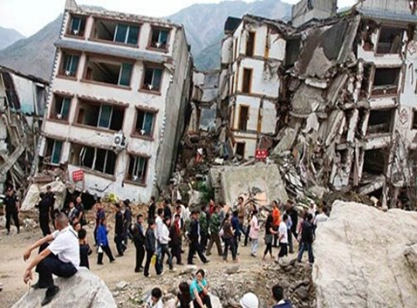
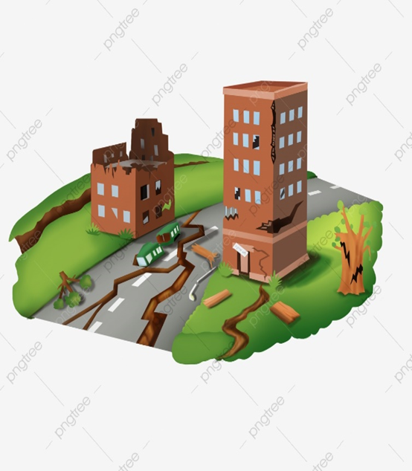

Slide 2


Slide 3
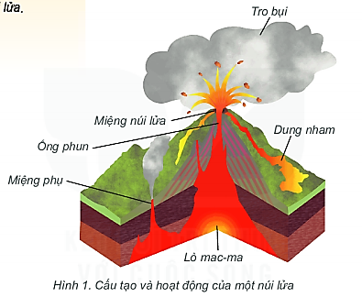
1. Nêu nguyên nhân của núi lửa ?
2.Trình bày cấu tạo của núi lửa ?

Slide 4
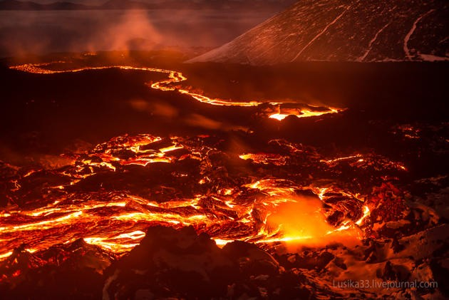
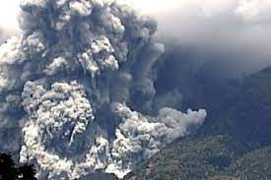
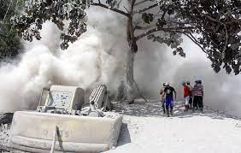
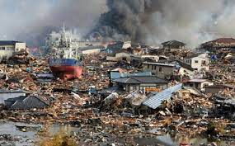
Hậu quả núi lửa phun

Slide 5
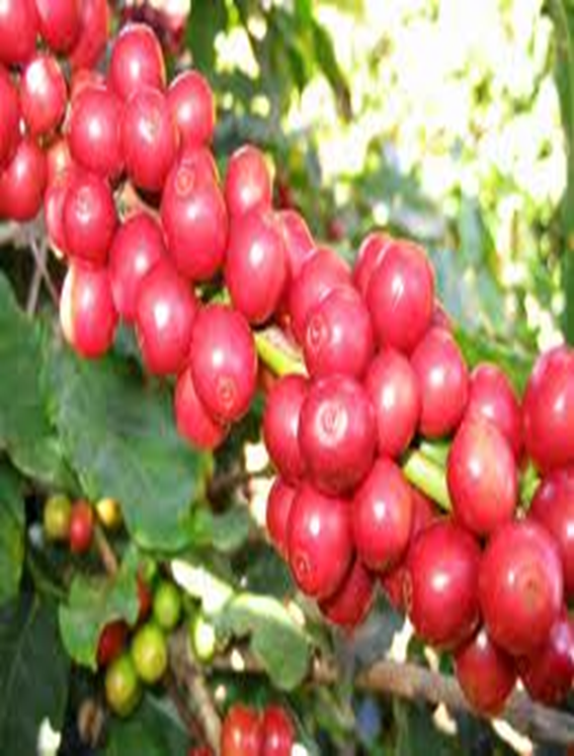
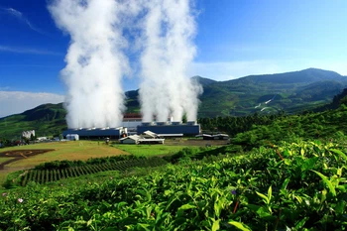
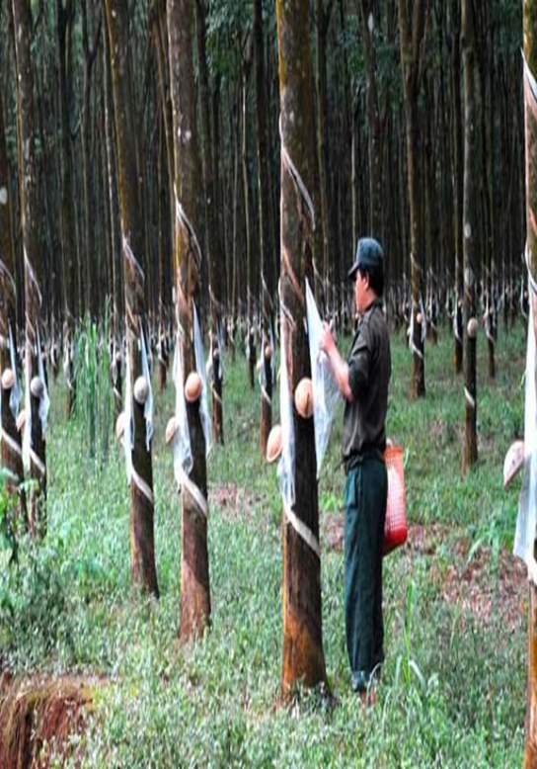
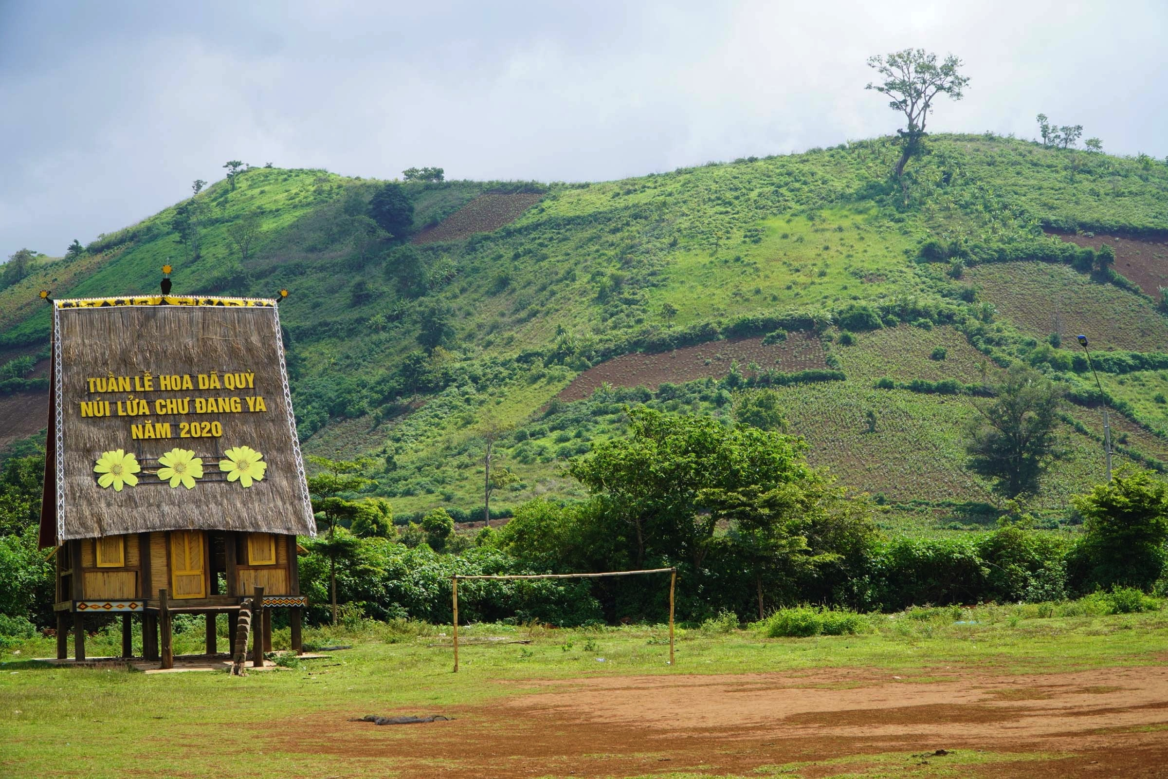

Slide 6
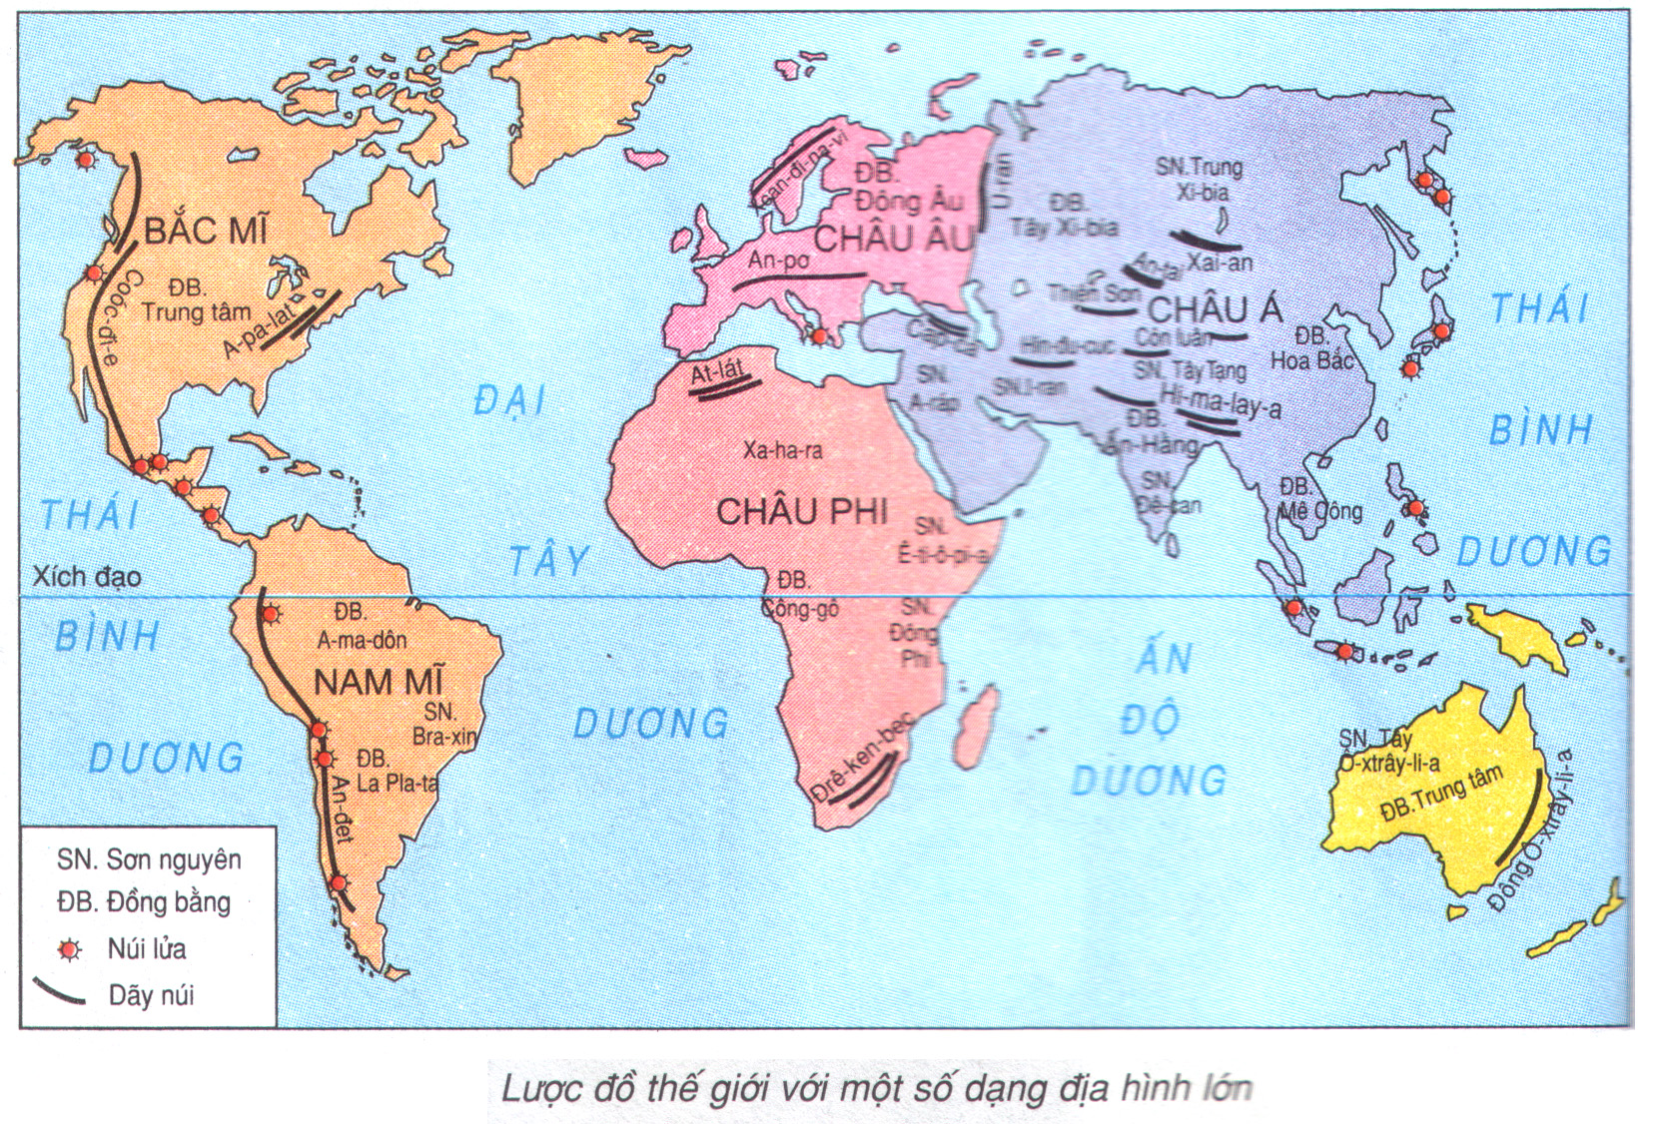
Trên các đảo và ven bờ Thái Bình Dương có nhiều núi lửa nhất trên Thế Giới được gọi là Vành đai lửa Thái Bình Dương.
Phần lớn núi lửa nằm dọc ven biển hoặc giữa đại dương
O
O
O
O
O
O
O
O
O
O
O
O
O
O
O
O
O
O
O
O
VÀNH ĐAI NÚI LỬA THÁI BÌNH DƯƠNG

Slide 7


Slide 8
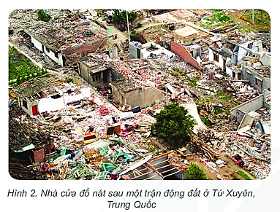
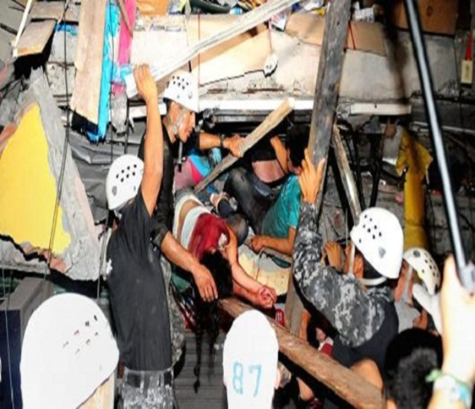
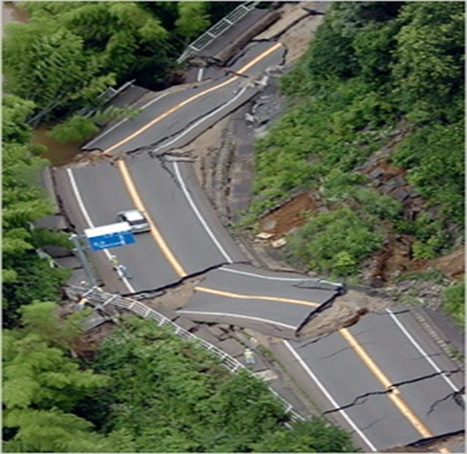
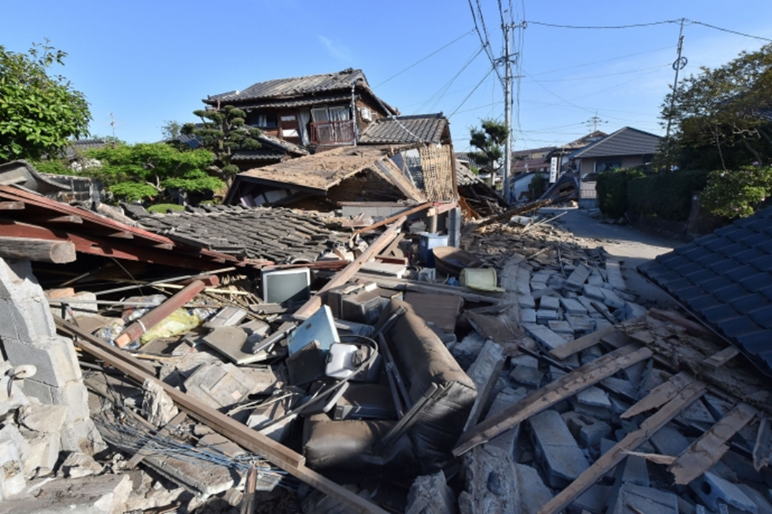

Slide 9
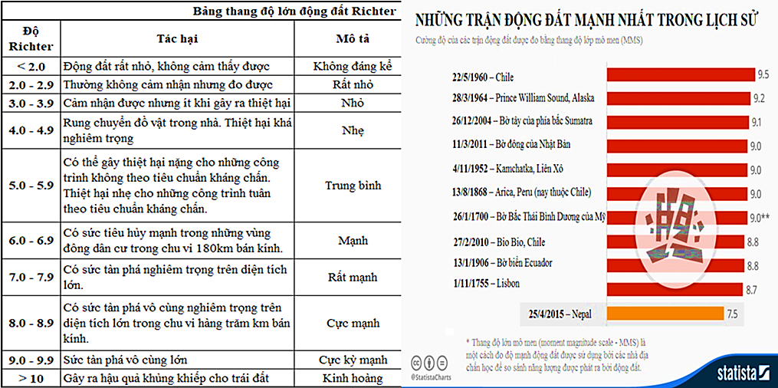

Slide 10
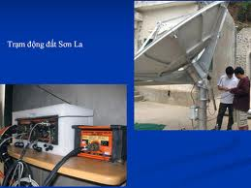
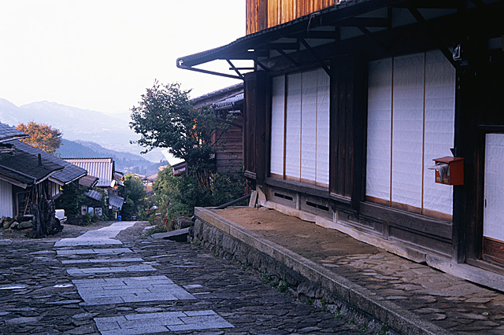

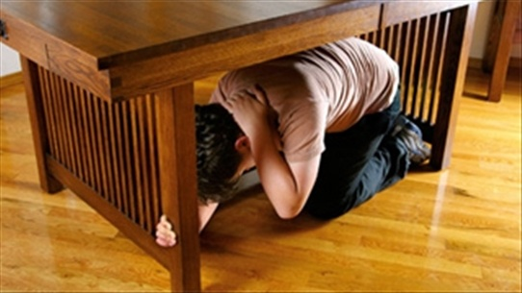
Lập trạm dự báo để sơ tán dân cư
Làm nhà vật liệu nhẹ: bằng gỗ, giấy.

Slide 11
GIÁO DỤC KỸ NĂNG SỐNG SÓT KHI ĐỘNG ĐẤT XẢY RA
Khi ở trong nhà
Cố gắng giữ bình tĩnh, tìm chỗ trú ẩn ở TAM GIÁC AN TOÀN.
Lấy tay ôm chặt đầu và mặt.
Cuộn tròn mình như một “Bào thai”.
Tránh xa các vật dễ rơi, vỡ.
-Tránh xa nguồn điện, cầu thang máy.
Khi ở ngoài đường
Tránh xa các tòa nhà, đèn đường, cột điện hoặc hệ thống lưới điện...
Nếu bị kẹt dưới đống đổ nát
Không đốt lửa, hạn chế cử động. Che miệng bằng khăn tay hoặc quần áo.
Cố gắng tìm nước uống. Gây tiếng động, …. để tìm sự giúp đỡ.
+ Khi đang ở trong lớp học, nhanh chóng trú ẩn dưới gầm bàn, tránh khu vực kê giá sách, tủ để đồ.
+ Khi đang ở hành lang, sân vận động, nhà thể thao, tập trung lại vào chính giữa
+ Khi đang ở phòng thí nghiệm, nhanh chóng rời khỏi đây vì có thể cháy nổ
+ Không được phép tự ý chạy về nhà vì từ trường về nhà rất có thể gặp nguy hiểm.

Slide 12










N
Ộ
I
L
Ự
C
N | Ú | I | L | Ử | A
A
Đ | Ộ | N | G | Đ | Ấ | T
B
N | G | O | Ạ | I | L | Ự | C
C
L | Ậ | P | T | R | Ạ | M | D | Ự | B | Á | O
D
X | Â | M | T | H | Ự | C
E
M | Ắ | C | M | A
F
Câu 5: Quá trình làm biến đổi bề mặt địa hình do tác động
của nước chảy và gió?
Câu 6: Phần vật chất nóng chảy ở bên trong của núi lửa.
Câu 3: Lực sinh ra ở bên ngoài, trên bề mặt Trái Đất?
Câu 4: Một biện pháp để hạn chế tác hại do động đất gây ra?
Câu 1: Đây là hình thức phun trào Măcma ở dưới sâu lên
mặt đất.
Câu 2: Hiện tượng làm các lớp đất đá gần mặt đất bị rung
chuyển?
Ô CHỮ HÀNG DỌC: ĐÂY LÀ NGUYÊN NHÂN GÂY NÊN NÚI LỬA VÀ ĐỘNG ĐẤT.

